Slide 1

덤블도어 교장선생님 살리기
딥페이크 기술을 이용한
고인이 되신 배우의 재출연

Slide 2
프로젝트의 동기
딥페이크 기술로 스타워즈 시리즈 에 이미 고인이 되신 '피터 쿠싱' 배우가 출연함
해리포터 시리즈에서 덤블도어 교장을 연기한 '리처드 해리스' 배우가 2002년에 별세하심
이에, '리처드 해리스' 배우도 딥페이크 기술로 재등장 할 수 있지 않을까 생각함

Slide 3
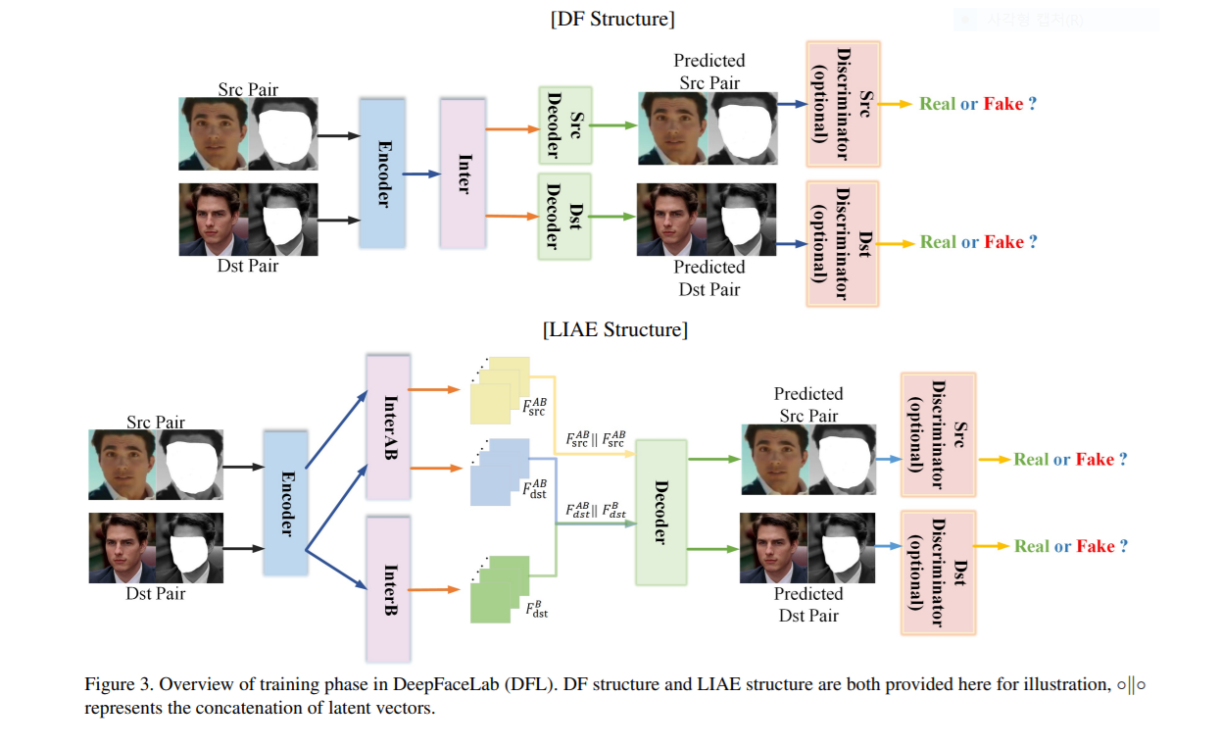
딥페이크 기술의 원리

Slide 4
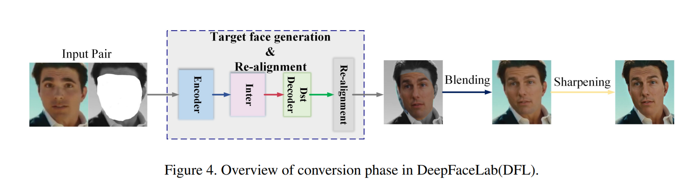
딥페이크 기술의 원리

Slide 5
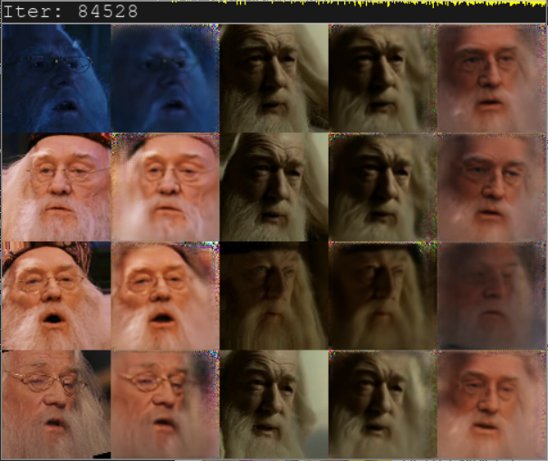
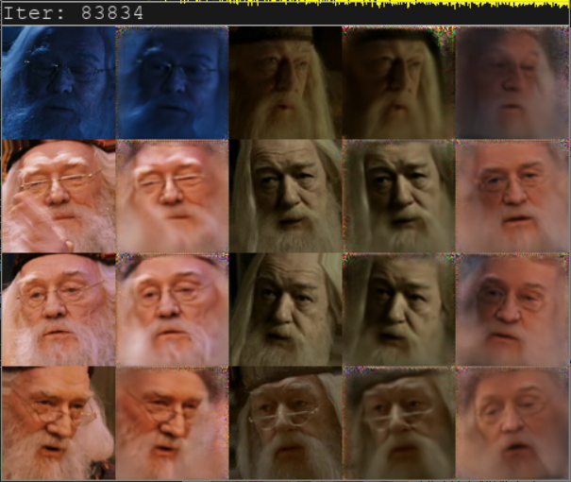
훈련 과정

Slide 6
원본 영상 및 변환 영상

Slide 7
개선점
화면을 자세히 보면 위화감을 느낄 수 있다
훈련이 비교적 잘 되지 않아서 오랜 시간이 필요하다
준비한 사진의 품질에 따라서 영상의 질이 큰 폭으로 달라진다

